Slide 1
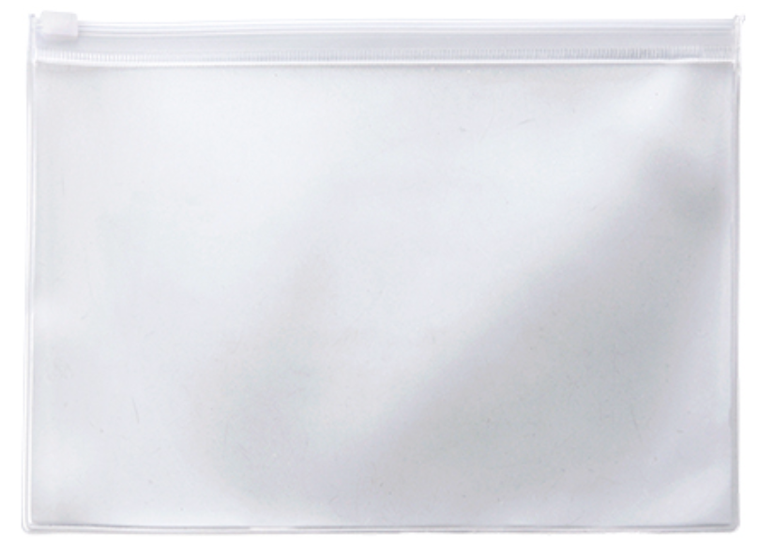
【提案書】
ECO クリア・フラットポーチ
特徴
使用中のマスクを入れるケースとしても便利に利用できるクリアなフラットポーチ。サプリメント入れなどにも利用でき使い勝手は抜群。オリジナル名入れも可能ですので販促用にもおすすめ。
納期
納期スペース
仕様
素 材：EVA
サイズ：約150×220mm（包装形態：ポリ袋入）
お見積
お見積りスペース

